Slide 1
Summer Zoo
Clase 4

Slide 2
¡Bienvenidos!
Hola, mi nombre es Emma Garcia, pueden llamarme Señora García (Mrs. Garcia)
¡Bienvenidos a la clase número cuatro!
¡Es la última clase!
Recuerda, la palabra para asitencia (attendance) is….
“PRESENTE”

Slide 3
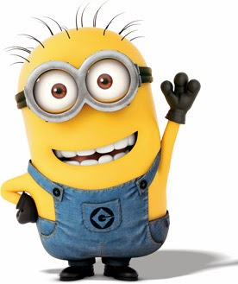
Hola Mis Amigos Hola mis amigos Hola mis amigos Hola mis amigos Hello to my friends

Slide 4
Y ¿Cómo están mis amigos? Bien o mal o más o menos Bien o mal o más o menos Bien o mal o más o menos ¿Cómo estás? How are you?

Slide 5
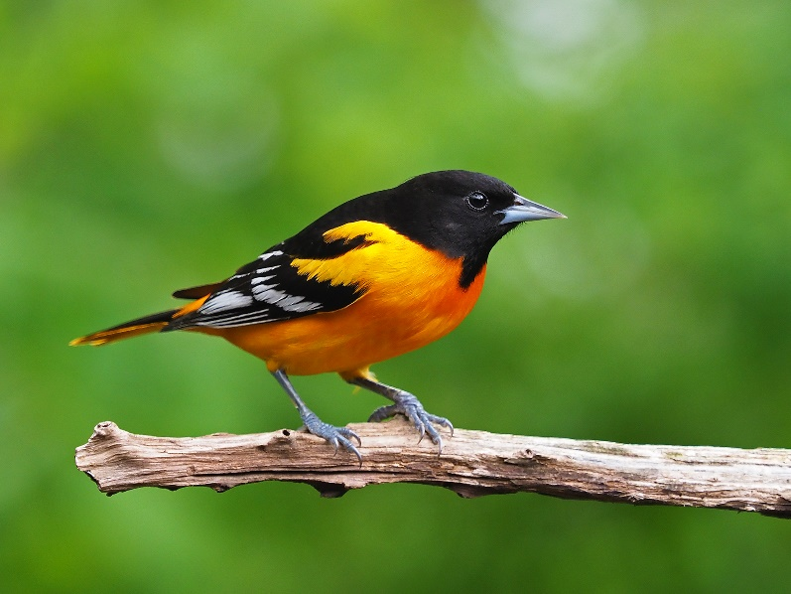
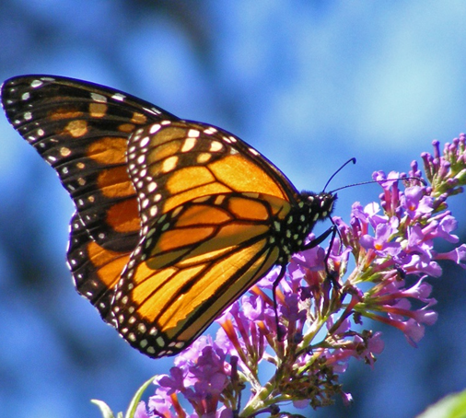
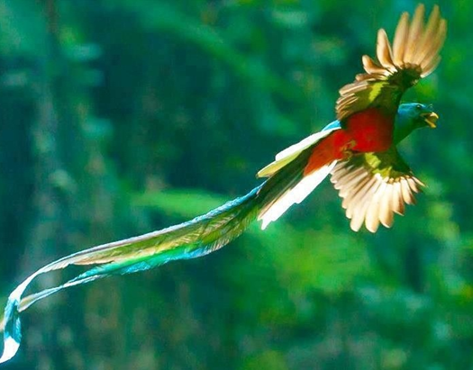
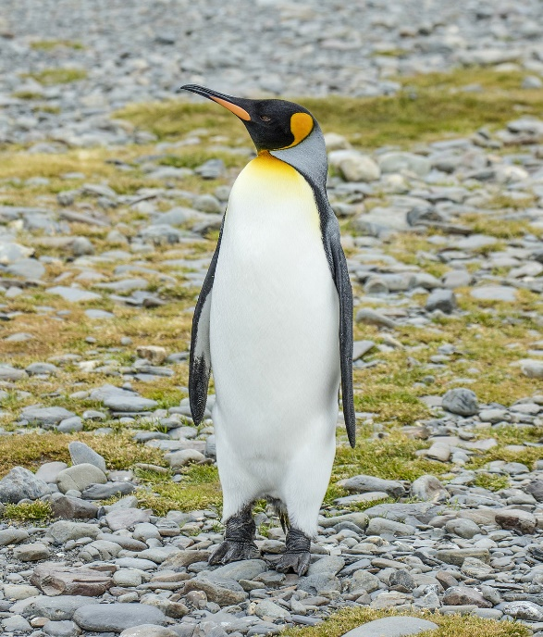
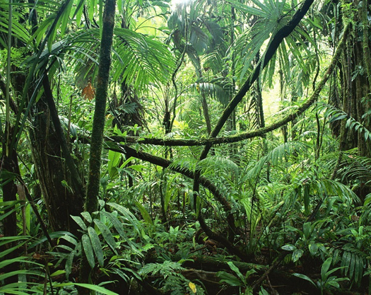
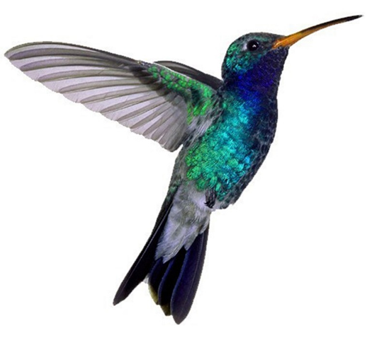
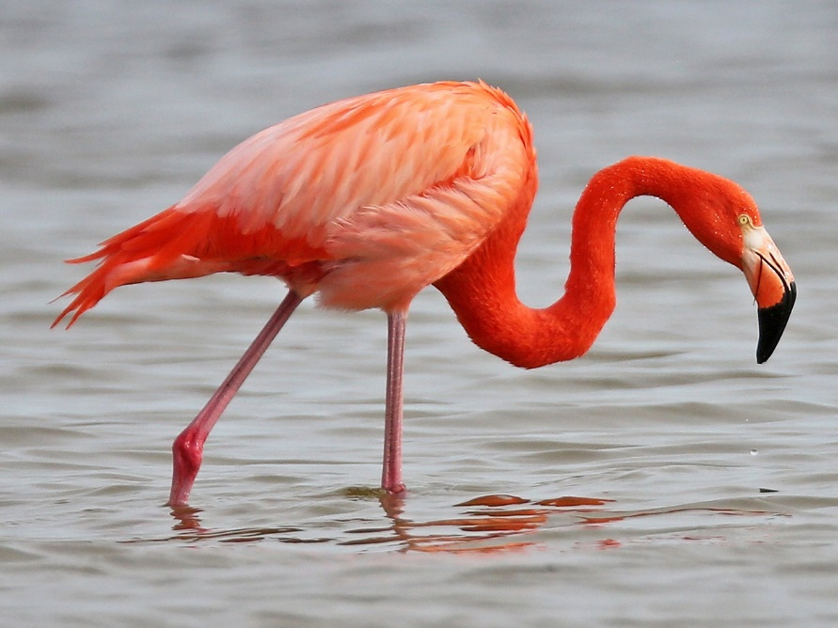
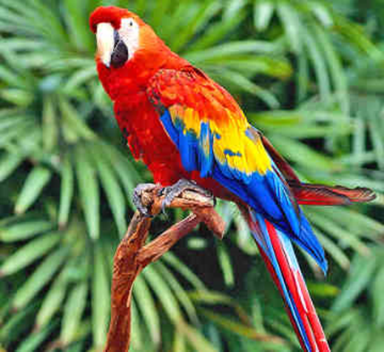
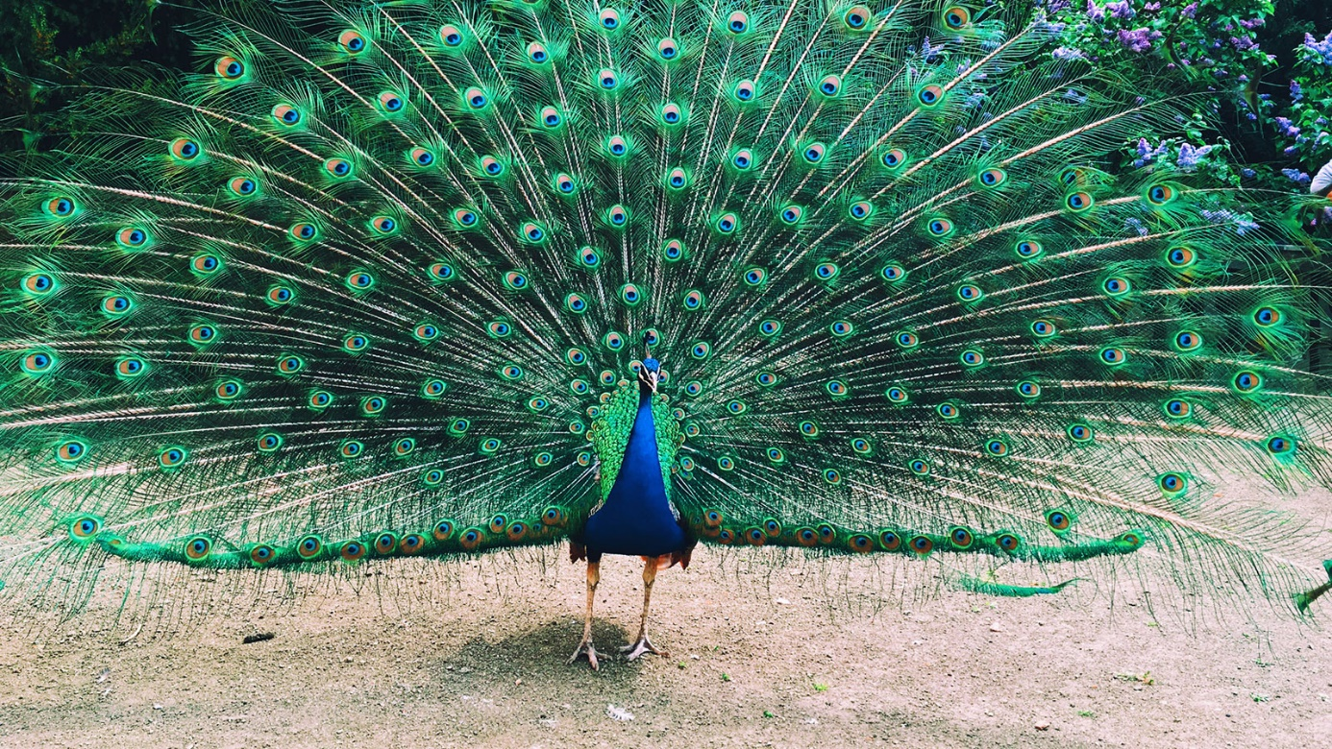
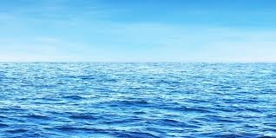
Repaso
En el acuario
el pájaro
la mariposa
el quetzal
el pinguino
la selva
el colibrí
el flamenco
el loro/el papagayo
el pavo real
el mar

Slide 6
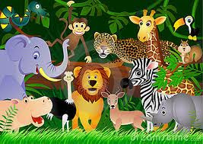
Los animales
Animales, Animales
Me gustan los animales.
Los chiquitos, los grandotes
Los con plumas, los peludos.
Animales, animales
Me gustan los animales

Slide 7
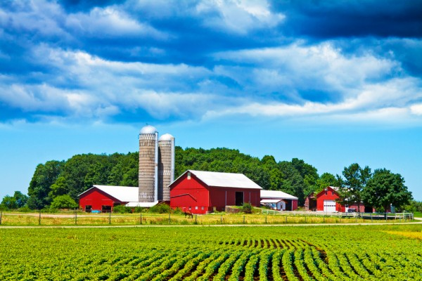
La granja

Slide 8
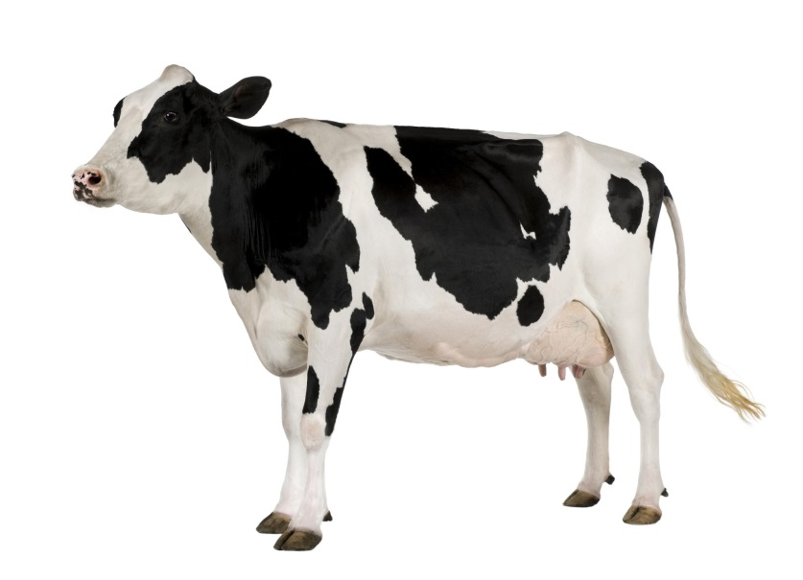
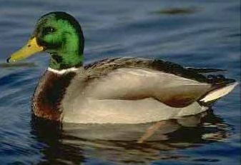
La granja
la vaca
el pato

Slide 9
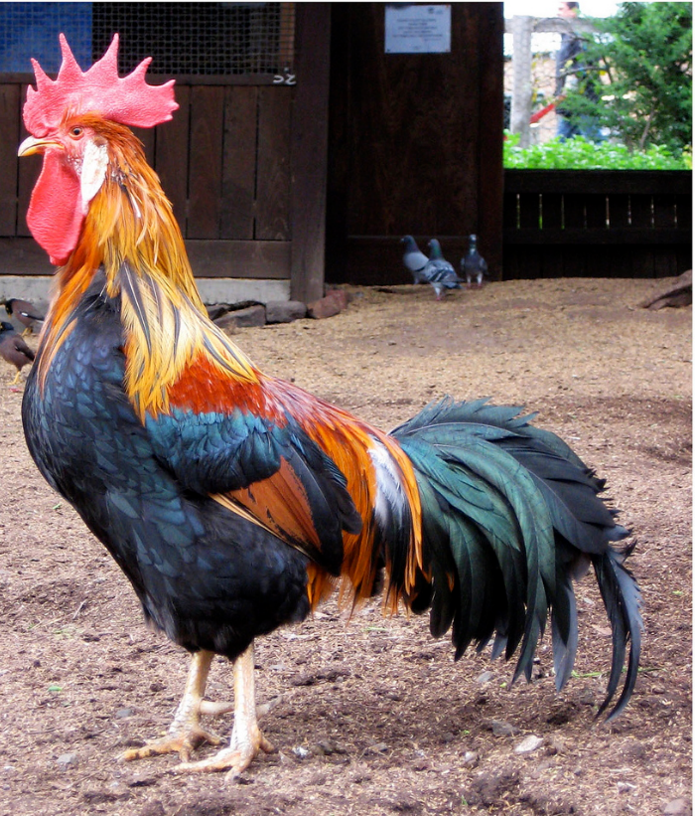
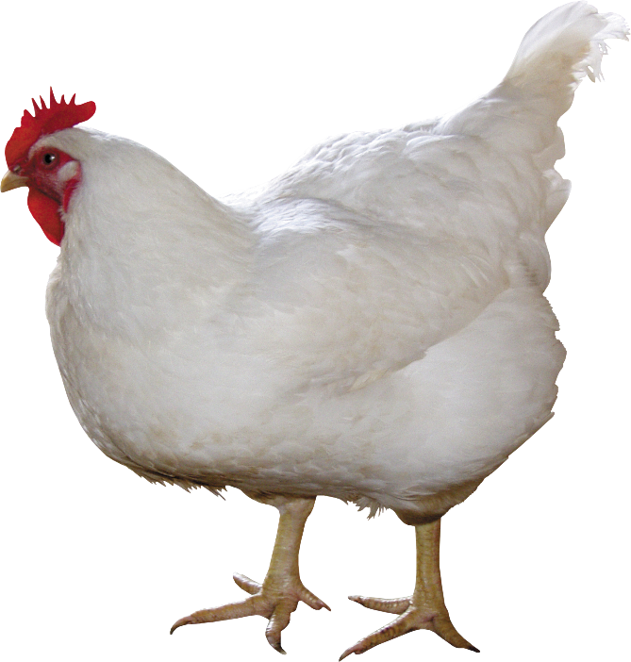
La granja
el gallo
el pollo

Slide 10
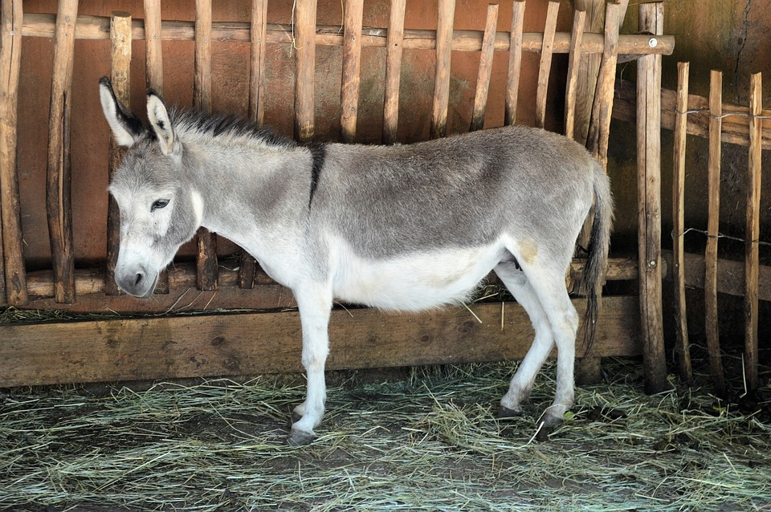
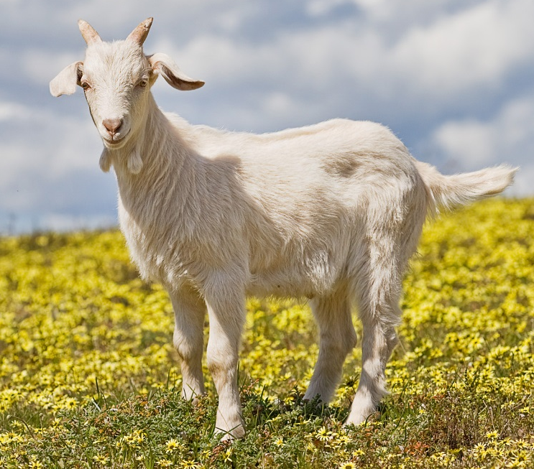
La granja
el burro
la cabra

Slide 11
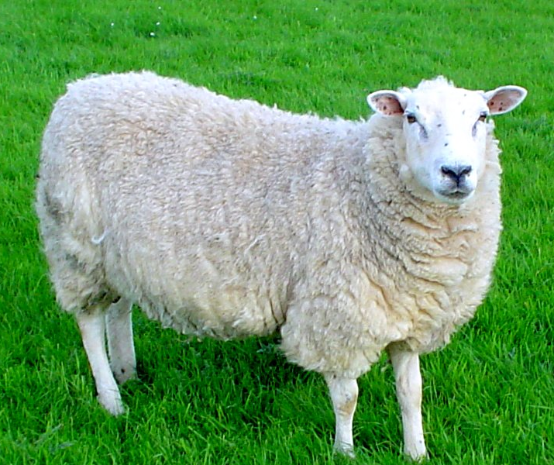
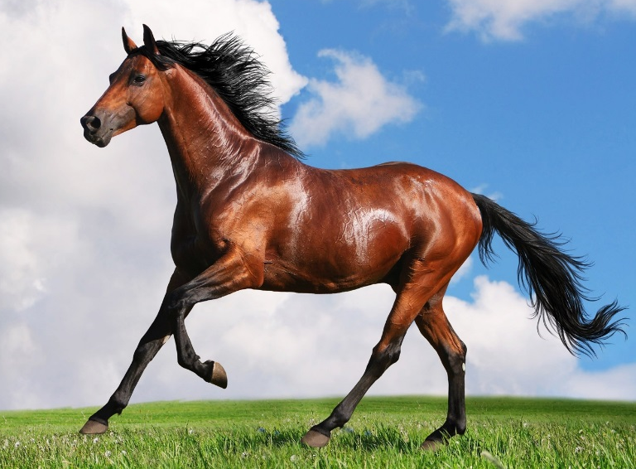
La granja
la oveja
el caballo

Slide 12
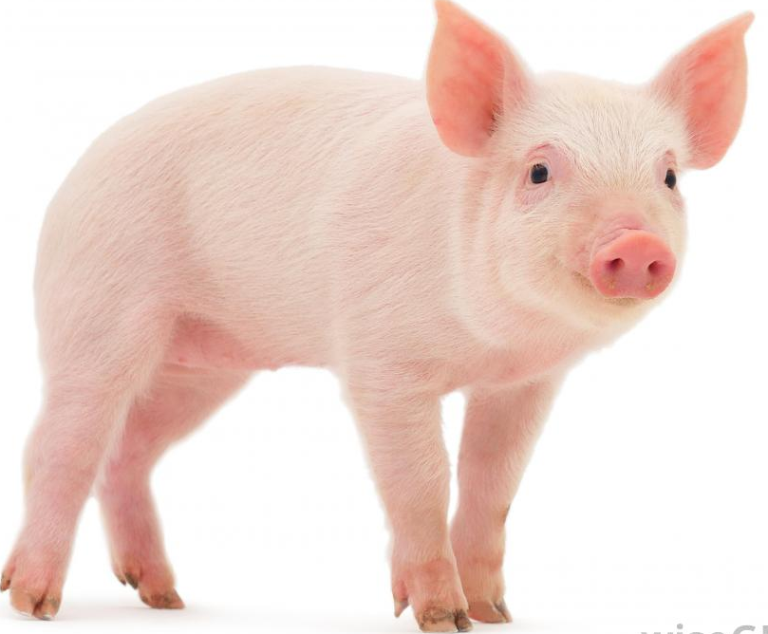
La granja
el cerdo
la granja

Slide 13
El aviario
¿Dónde está?
¿Cómo estás?
Hay ….
Bien, mal, más o menos

Slide 14
La Aventura….
Español
Inglés
Dani: ¡Vamos a ver muchos animales! ¡Vamos a ver vacas!
Beto: ¿Qué hacen las vacas?
Dani: Las vacas hacen muuuu
Teacher: Clase, ¿qué es “vaca” en inglés?
Sí, “vaca” es “cow.”
Dani: ¡Vamos a ver ovejas!
Beto: ¿Qué hacen las ovejas?
Dani: Las ovejas hacen beeeee
Teacher: Clase, ¿qué es “oveja” en inglés?
Sí, “oveja” es “sheep.”
Dani: We are going to see many animals, we are going to see cows!
Beto: What noise do vacas make?
Dani: The cows make mooo
Teacher: Class, what is “vaca” in English?
Yes, “vaca” es “cow.”
Dani: Let’s see sheeps!
Beto: What noise do ovejas make?
Dani: Sheeps make baaa
Teacher: What is “oveja” in English?
Yes , “oveja” es “sheep.”

Slide 15
Señor Lopez had a granja
Señor Lopez had a granja ee-ii-ee-ii-oo
And on his granja he had a vaca ee-ii-ee-ii-oo
With a moo-moo here and a moo-moo there
Here a moo there a moo, everywhere a moo-moo
Señor Lopez had a granja ee-ii-ee-ii-oo
And on his granja he had a cerdo ee-ii-ee-ii-oo
With a oink-oink here and a oink-oink there
Here an oink there an oink, everywhere an oink, oink

Slide 16
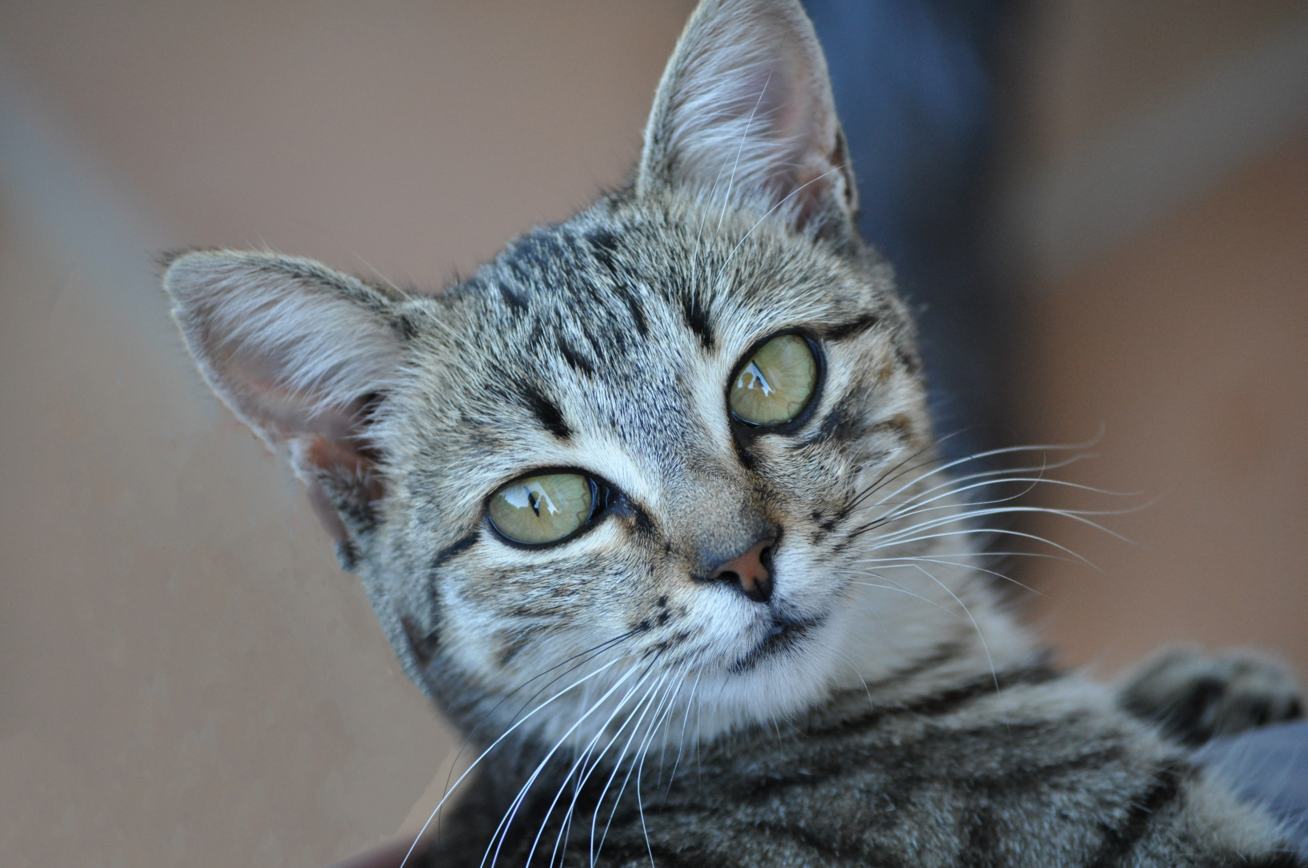
Señor Lopez had a granja
Señor Lopez had a granja ee-ii-ee-ii-oo
And on his granja he had a gato ee-ii-ee-ii-oo
With a meow here and a meow there
Here a meow there a meow, everywhere a meow, meow
Señor Lopez had a granja ee-ii-ee-ii-oo
And on his granja he had a pato ee-ii-ee-ii-oo
With a cuac-cuac here and a cuac-cuac there
Here an oink there an oink, everywhere an oink, oink

Slide 17
Notas culturales
In Spanish, “ito” is often added on to words to mean cute or little or simply as an endearment (cariño).
An example of this is abuelito and abuelita.
Some examples of how this works with animal words, such as perritos, gatitos, pollitos, etc.
There is a very popular song with children from Latin America is “Los pollitos dicen” (“The Chicks say…”)
This Photo by Unknown Author is licensed under CC BY-SA-NC

Slide 18
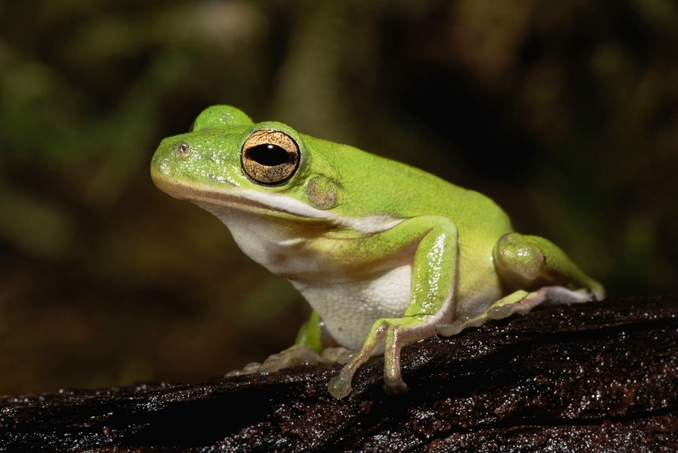
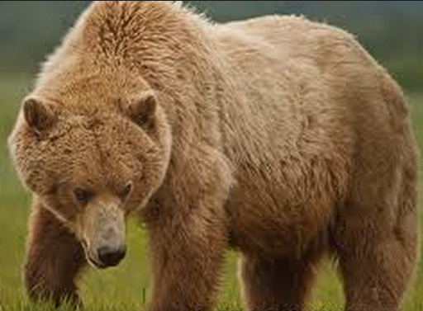
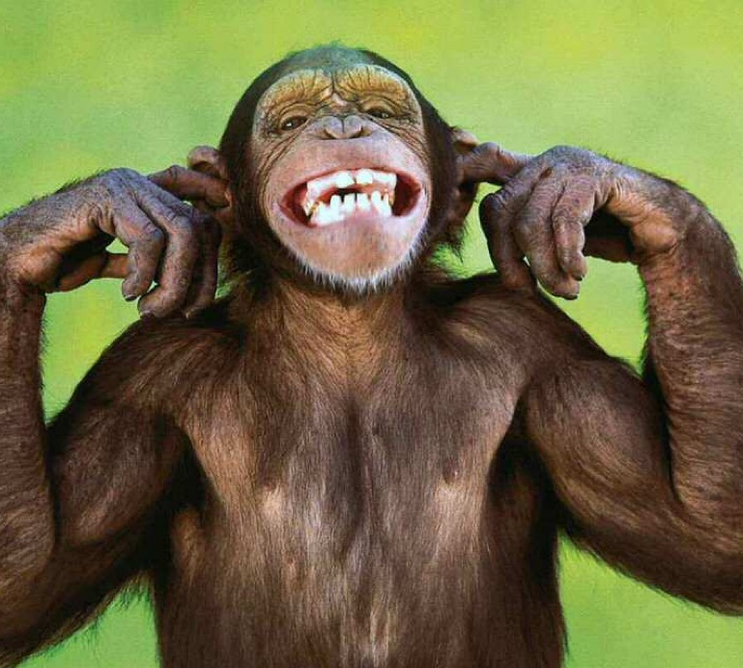
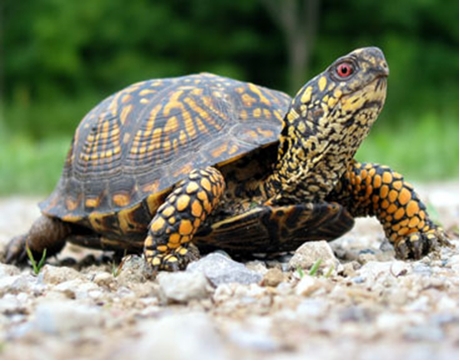
Juego - diminutivos
gallo
rana
pájaro
oso
caballo
mono
loro
tortuga
gall - ito
ran - ita
pajar -ito
os - ito
caball ito
mon – ito
lor - ito
totugu - ita

Slide 19
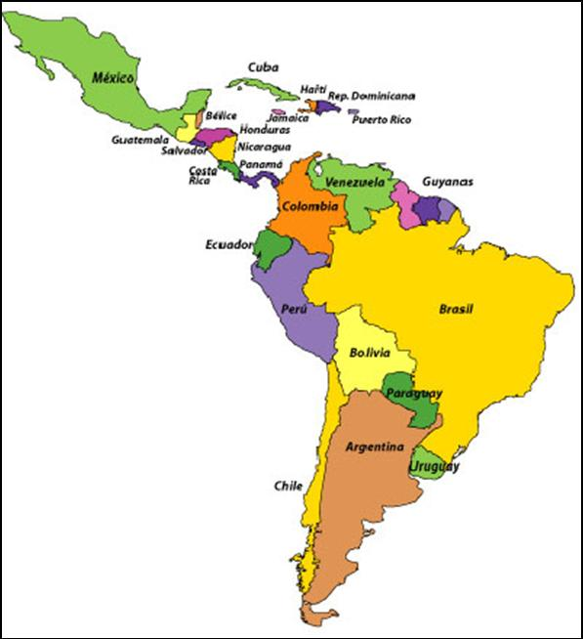
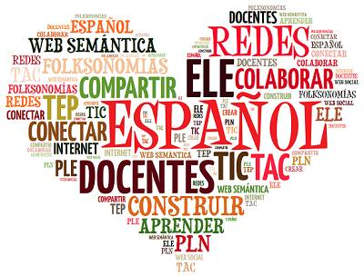
Notas culturales
Spanish is an important and beneficial language to learn!
Over 500 million people speak Spanish worldwide and there are over 100 million people speaking Spanish in the United States alone.
Learning Spanish gives them a global perspective and cultural opportunities to travel and explore more countries~ animals and zoos included!
We hope they enjoyed learning about the amazing world of animals in Spanish with a zoo adventure.

Slide 20
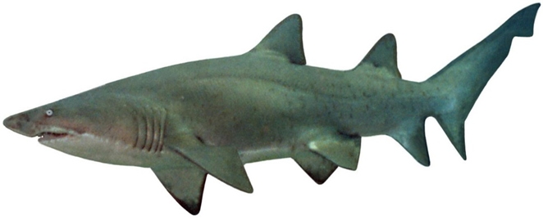
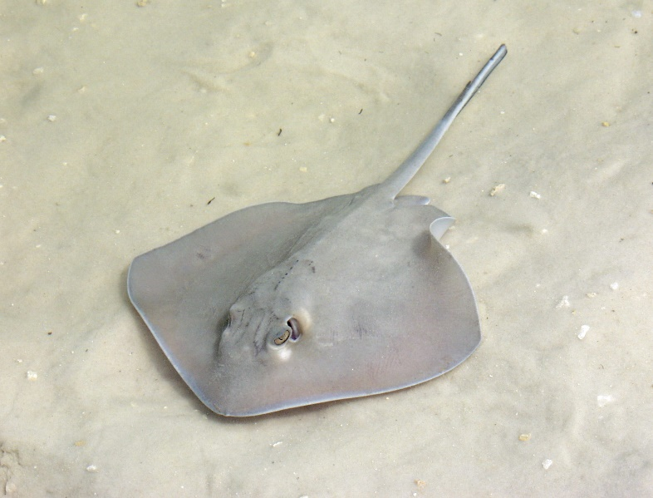
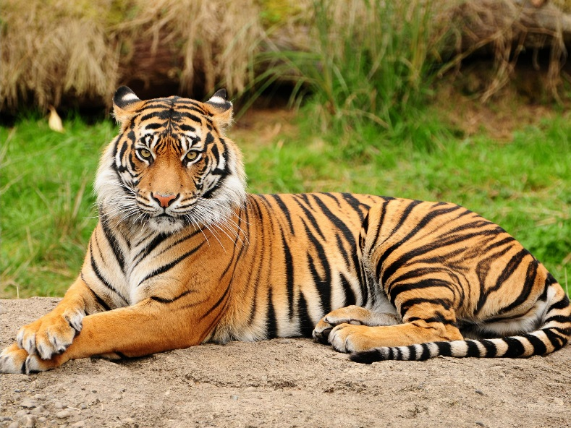
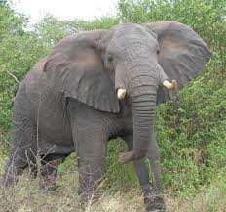
¿Dónde viven?
Zoológico | Acuario | Aviario | Granja
El flamenco
el cerdo
El tiburón
la raya
El tigre
la mariposa
La vaca
El elefante

Slide 21
Adios song
Es la hora de decir adiós
¡Adiós!
Es la hora de decir adiós
¡Adiós!
Adiós a mis amigos
Adiós hasta luego
Es la hora de decir adiós
¡Adiós!

